Slide 1
Protektorát Čechy a Morava
Slovensko, zahraniční odboj 1942 - 1945

Slide 2
Slovensko za 2. republiky
14. 3. 1939 vznikl „samostatný“ slovenský stát
prezident Jozef Tiso
stát podřízen německé politice i zájmům
už od r. 1939 vznikají odbojové skupiny
1943 – Vánoční dohoda:
sloučení komunistického a demokratického odboje v jeden odbojový orgán – Slovenskou národní radu
cílem obnova předmnichovského ČSR, boj proti německému i domácímu režimu

Slide 3
Slovensko za 2. republiky
srpen 1944 – Slovenské národní povstání:
centrum Banská Bystrica
hl. osobnosti plukovník Ján Golián a generál Rudolf Viest
cílem svržení protifašistického režimu a obnova předmnichovské ČSR
vypuklo předčasně a bez koordinace s Rudou armádou => povstalci zatlačeni do hor, pokračovali v boji jako partyzáni

Slide 4
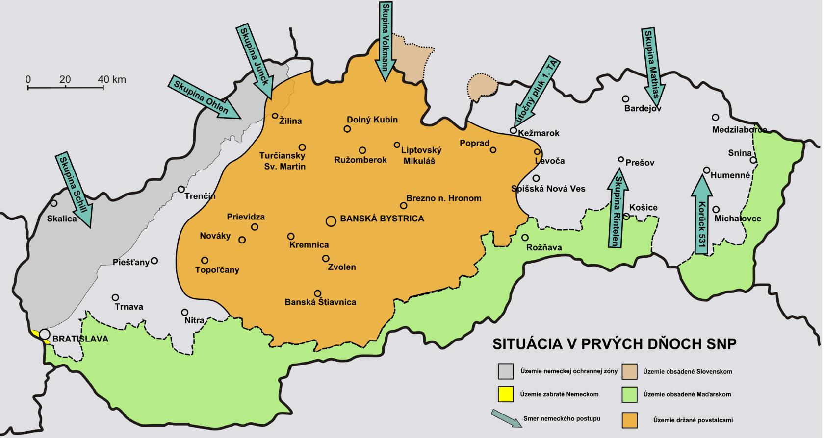
Slovenské národní povstání

Slide 5
Zahraniční odboj 1942 - 1945
na Západě:
čs. exilová váda v Londýně
cílem obnova ČSR v předmnichovských hranicích
v r. 1942 VB i FR anulovaly Mnichovskou dohodu
ve VB čs. letci součástí RAF
slavné čs. perutě: 310., 312. stíhací, 311. bombardovací
čs. vojáci se účastnili r. 1944 invaze ve Francii
1. čs. obrněná brigáda

Slide 6
Zahraniční odboj 1942 - 1945
na Východě – centrum Moskva
koncem r. 1943 E. Benešem podepsána Československo-sovětská smlouva o vzájemné pomoci ve válce a poválečné spolupráci
od r. 1942 se v Buzuluku formovala čs. vojenská jednotka pod vedením Ludvíka Svobody
Jednotka zasáhla v boji u Sokolova, kde se vyznamenal kapitán Otakar Jaroš.

Slide 7
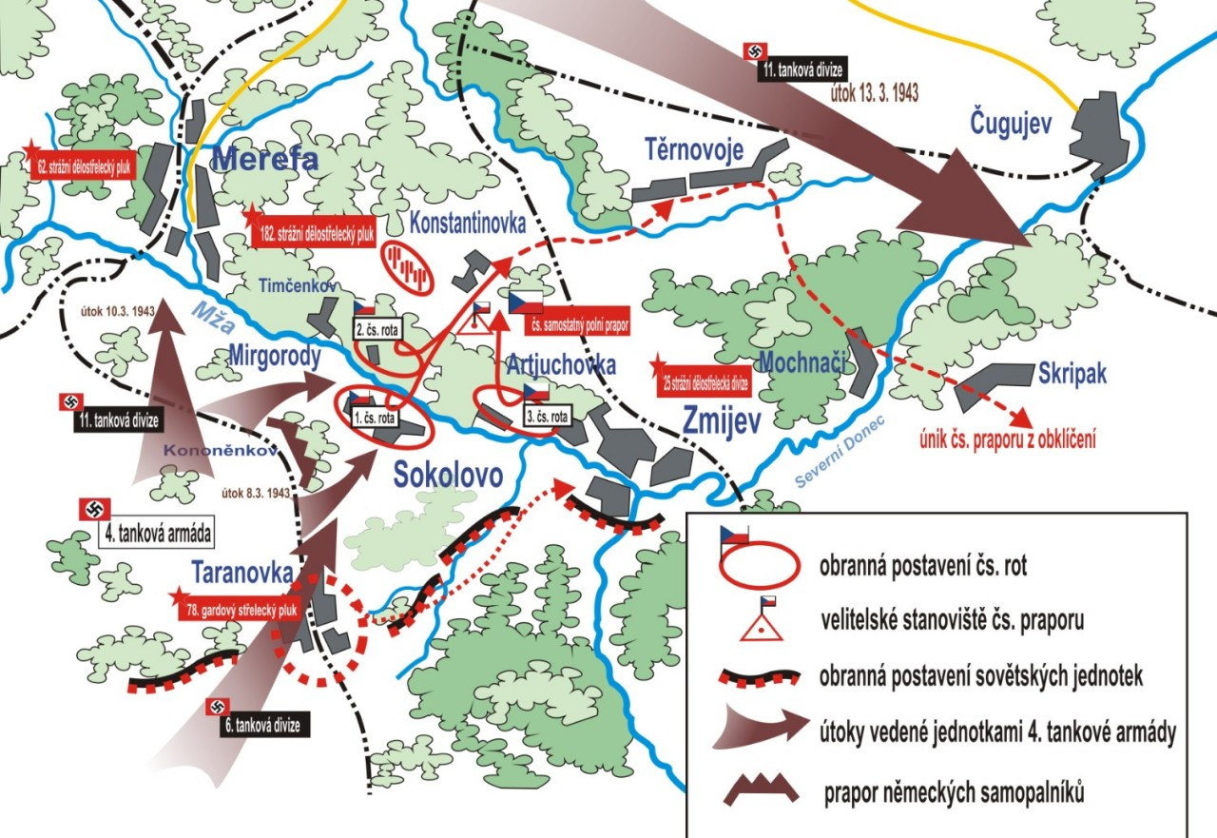
Bitva u Sokolova

